Slide 1
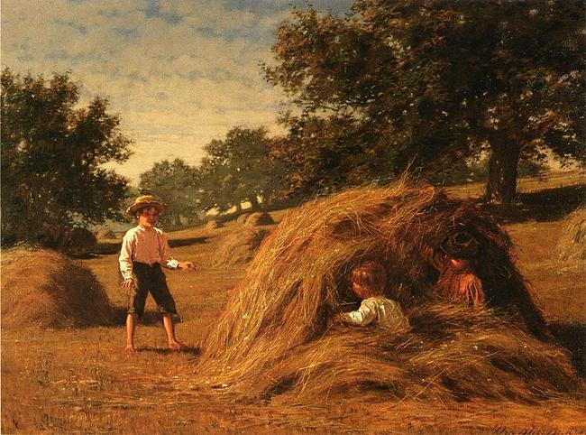
NATURALIZM

Slide 2
W SZTUCE

Slide 3
Metoda zmierzająca do wiernego, niemal fotograficznego naśladownictwa natury. Głównym założeniem naturalizmu było wierne naśladowanie rzeczywistości oparte na dokładnej obserwacji bez zbędnej oceny, komentarza, selekcji i interpretacji. Często uwypuklano ciemne strony życia, wybierano przeciętny i brzydki temat lub model.

Slide 4
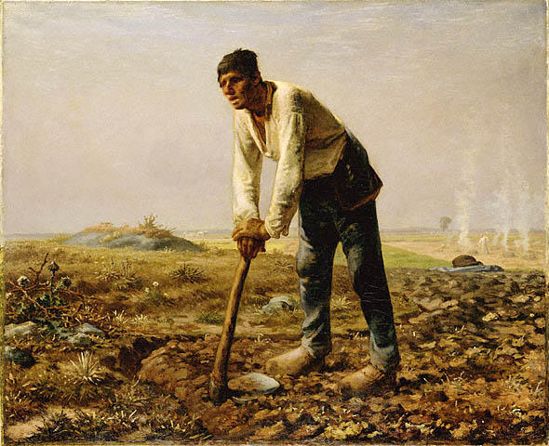

Slide 5
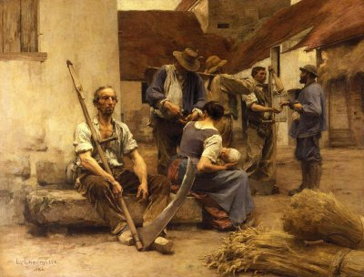

Slide 6
W LITERATURZE

Slide 7
Prąd literacki, który powstał w XIX wieku.
Naturalizm wymagał gromadzenia w dziele literackim wielu drobiazgowych nawet informacji (tzw. dokumentalizm), które odpowiednio zestawione, ukazałyby świat i jego prawa. Wprowadzono nowe typy bohaterów – ludzi pochodzących z najniższych warstw społecznych.

Slide 8
W FILOZOFII

Slide 9
Pogląd, według którego istnieje wyłącznie rzeczywistość materialna bez zewnętrznej racji istnienia. Rzeczywistość duchowa albo nie istnieje albo jest sprowadzalna do natury.
Naturalizm tłumaczy całość zjawisk działaniem praw przyrody.

